Slide 1
Création projet LibGdx
Didacticiel

Slide 2
Plan de leçon
LibGdx
  Description
  Communauté et support
  Installation
  Configuration dans Eclipse
  Exécuter une application
Texture
TextureRegion
Animation

Slide 3
Libgdx : Description
Plateforme de développement de jeux et visualisation multiplateforme
Peut s’exécuter en Windows, Linux, OS X, Android, iOS et HTML5
Permet de travailler sur le code d’un seul projet et de le déployer sur plusieurs plateformes
Permet d’accéder au code bas niveau tel que l’accès aux fichiers, aux périphériques, OpenGL, etc.

Slide 4
Libgdx : Description
Plusieurs APIs qui aident au développement de jeux
  Rendu de sprites ou textes
  Interface utilisateur
  Effets audio
  Algèbre linéaire et trigonométrie
  JSON et XML
  Etc.

Slide 5
libGdx : Communauté et support
Forum
  http://badlogicgames.com/forum
IRC
  irc://irc.freenode.net/libgdx
Liste de jeux développer avec LibGdx
  Galerie

Slide 6
LibGdx : prérequis pour le cours
Java Development Kit (JDK)
IntelliJ IDEA
Pour démarrer un projet : gdx-setup.jar
Vidéo pour charger LibGdx dans IntelliJ IDEA et compiler une version Desktop

Slide 7
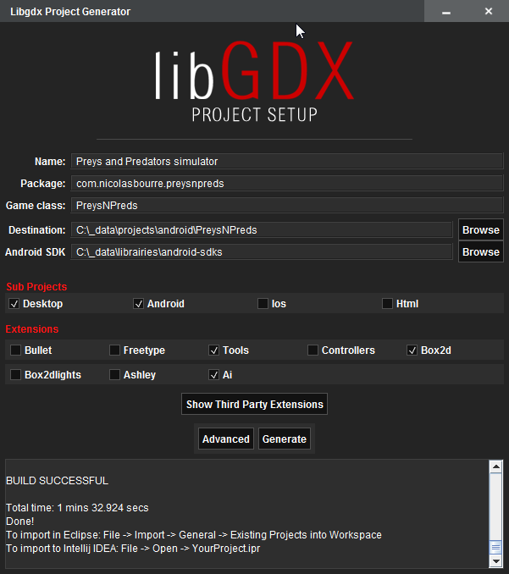
GDX-SETUP.JAR

Slide 8
LibGdx : Configuration du projet
Exécutez l’outil gdx-setup.jar
Donnez un nom pour votre projet
Package name
  Nom du package, il doit être unique sans espace ou lettre majuscule
  Style URL inversé
  Suggestion : com.prenomnom.categorie
Game class : nom de votre classe principale sans espace avec majuscule au début
Destination : L’endroit où les projets seront enregistrés et générés
  Faites un dossier pour enregistrer tous les projets
  Ex : c:\travaux\libgdx\jeuMemoire

Slide 9
LibGdx : Configuration du projet
Sélectionnez les types de projet à générer
  Pas de iOS
  Dans notre cas, seulement Desktop
Cliquez sur Generate
Cela va prendre quelques minutes la première fois le temps de télécharger toutes les librairies

Slide 10
LibGDX : IntelliJ IDEA
Ouvrir le fichier build.gradle
Attendre que l’importation et la conversion soient terminées
  Cela peut prendre quelques minutes…

Slide 11
LibGdx : Les projets
1 à 5 projets
  Projet Core
    Code principal
  Projet Android
  Projet Desktop
  Projet HTML

Slide 12
libGdx : Structure d’un projet
Un projet libGdx contient au moins deux projets
Core : Projet où l’on retrouve le code principal
Android : Code spécifique pour Android
  Si on coche cette option, les ressources tels que les images et les fichiers sonores s’y retrouveront et on devra en tenir compte
Desktop : Code spécifique pour le bureau

Slide 13
LibGdx : Classe de démarrage
AndroidLauncher, DesktopLauncher et *Launcher sont toutes des classes de démarrage
Ce sont les seules classes spécifiques aux plateformes
Dans ces classes, nous pouvons configurer les critères tel que le nom de la fenêtre en mode bureau, la dimension de celle-ci, etc.

Slide 14
LibGDX : Exécution
Pour le Desktop, il faut créer une nouvelle configuration
  Run → Edit configurations…
  Cliquez sur le « + », sélectionnez Application
  Donnez un nom significatif, ex : Desktop
  Main class : DesktopLauncher
  Working directory : …\[core|android]\assets
  Module : desktop.main
  Ok
  Exécutez le projet pour tester

Slide 15
LibGdx : Backend
LibGdx est lié à plusieurs librairies tierces
  Lwjgl : Lightweight java gaming library qui est une enveloppe (wrapper) pour les accès à OpenGL et OpenAL pour chacun des OS sauf Android
  Android : APIs Android
  HTML5 : Converti le code Java en javascript
  Mpg123 pour la lecture MP3
  Box2D pour la physique
  Etc.

Slide 16
LibGdx : modules
Lors du développement, on a accès à plusieurs modules
  Ex : Gdx.Input.IsKeyPressed(Keys.A);
Application : Exécute l’application
Files : Permet l’accès aux fichiers sur le clients
Input : Accès aux événements souris, clavier, tactile ou accéléromètre…
Audio : Fournit l’accès à l’audio en E/S
Graphics : Donne accès à OpenGL
Notes:
Les différentes librairies de développement disponibles

Slide 17
LibGdx : Logigramme simplifié
Le flux de données d’une
application LibGdx suit logigramme ci-contre
Idéalement, on devrait séparer les calculs et le rendu dans deux méthodes distinctes
  Nous utiliserons Update() et Draw()

Slide 18
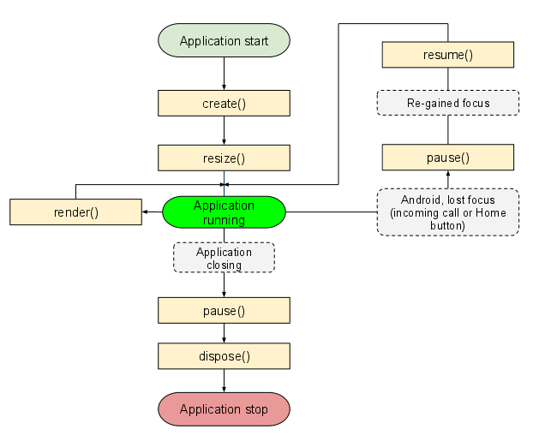
LibGdx : Lifecycle
Il faut noter que la classe du jeu hérite de la classe ApplicationAdapter
La classe ApplicationAdapter implémente l’interface ApplicationListener
Voir le cycle de vie

Slide 19
LibGdx : Ressource
Pour ajouter les ressources, il faut le faire dans le dossier assets
De plus, il est préférable de séparer les types de ressource dans différents sous-dossiers
  Par exemple : images, sons, …

Slide 20
LibGdx : Configuration pour chaque projet
Même si l’on ne code principalement que dans un seul projet, chacun possède sa particularité
  Desktop : Taille de la fenêtre, Titre de la fenêtre, …
  Android : Désactivation de l’accéléromètre, du compas, …
    Dans le but d’économiser de la batterie
  HTML5 : Taille de la fenêtre, …

Slide 21
LibGdx : Débogage
Pour faciliter le débogage, le module « Application » met à la disposition les méthodes suivantes
  Gdx.app.log ("MonTag", "Mon message");
  Gdx.app.error ("MonTag", "Mon message", exception);
  Gdx.app.debug ("MonTag", "Mon message de débogage");

Slide 22
LibGdx : Exercice
Trouvez une petite image PNG sur le web avec une puissance de 2
  Dans mon cas un bonhomme
Dans le projet core, ouvrez le fichier java principal
Ajoutez l’image dans le dossier assets/images
Modifiez le code dans le create pour charger votre image
Notes:
La puissance de 2 permet d’optimiser l’utilisation des moteurs de jeu. Autrement, ceux-ci doivent calculer à chaque affichage pour arriver un résultat optimal.

Slide 23
LibGdx : Le code
Ajoutez les méthodes privées suivantes
  void update(float deltaTime)
  void draw()
Le paramètre dans update permet de savoir le temps écoulé depuis le dernier appel de la procédure
La fonction Gdx.graphics.getDeltaTime() retourne le temps en seconde depuis le dernier appel de render()

Slide 24
LibGdx : Le code
Modifiez render() pour qu’il appelle respectivement update et ensuite draw
Dans Create(), instanciez l’image
  cibleImage = new Texture("images/cible.png");

Slide 25
LibGdx : Type de projection
Dans plusieurs jeux libGdx, il y a une camera
  OrthographicCamera pour le 2D
  PerspectiveCamera pour le 3D
Dans le cadre du cours, nous allons utiliser la caméra orthographique
Notes:
L’instanciation se fait dans create.

Slide 26
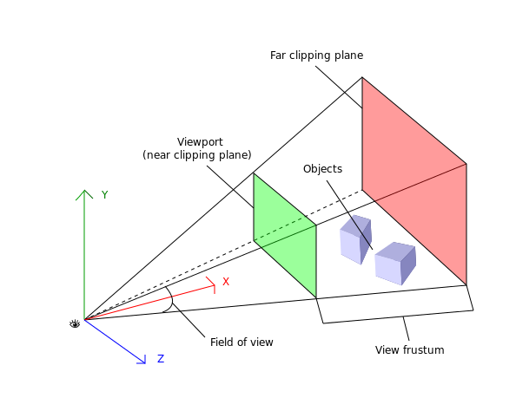
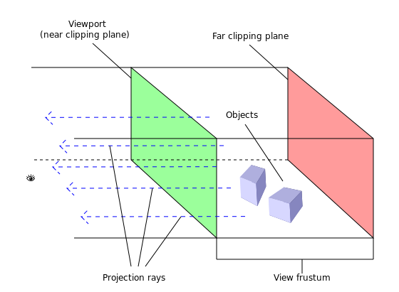
Type de projection
Perspective
Projection orthogonale

Slide 27
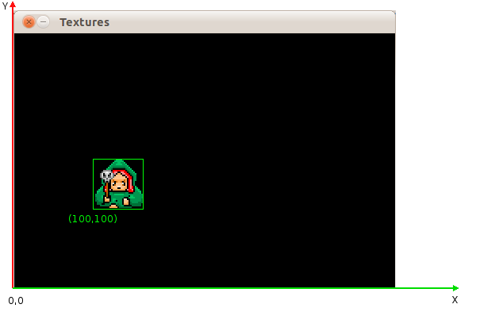
libGdx : Type de projection
Contrairement au système Windows, le point 0, 0 est situé dans le coin inférieur gauche de l’écran
Notes:
La raison est qu’en Android le 0, 0 est le coin supérieur gauche du téléphone en mode portrait

Slide 28
LibGdx : update()
On y insère le code de manipulation des objets
Dans cette méthode on peut gérer les événements tels que le clavier, la souris, le tactile, …
Lorsque la position d’un objet change, il faut rajouter camera.unproject(vector3) pour projeter les coordonnées dans le monde de la caméra

Slide 29
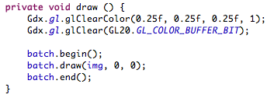
LibGdx : draw()
On y insère le code d’affichage des éléments
Ajoutez le code pour afficher votre image à la position 100, 100
  batch.draw(druidTexture, 100, 100);

Slide 30
LibGdx : Effacer l’écran
Pour effacer le contenu de l’écran, il faut utiliser deux fonctions
La première consiste à indiquer la couleur du fond
  Gdx.gl.glClearColor(float r, float g, float b, float a)
La seconde lance la commande de suppression avec un masque
  Gdx.gl.glClear(GL20.GL_COLOR_BUFFER_BIT);
Prenez note que les détails d’OpenGL sortent du cadre de ce cours
Notes:
Pour plus d’information sur la librairie OpenGL, je vous invite à parcourir le site : https://learnopengl.com

Slide 31
Les classes d’images
SpriteBatch, Textures, Sprites, etc.

Slide 32
Projet
Les diapos qui suivent, utilisent le projet gitHub suivant
La branche master est le code pour la texture de base
La branche textureRegion est le code pour les TextureRegion
La branche animation est le code pour l’animation

Slide 33
Dessiner les images
Une image qui a été décodée à partir de son format original (Ex : PNG) et envoyée vers le GPU est appelé une texture
Pour dessiner une texture, il faut envoyer les coordonnées représentant les points où dessiner la texture
  Un rectangle par exemple
Le GPU a besoin d’au moins deux coordonnées soit celle de la texture ainsi que le viewport (caméra)
Le viewport est la vue représentée à l’écran
  Par analogie pour un documentaire sur les animaux d’Afrique, la télévision est un viewport sur le monde réel

Slide 34
Les sprite sheets et textures
Charger une texture dans un jeu est très demandant pour le système
Si le jeu devait charger 50 images pour la même animation, le jeu prendrait beaucoup trop de mémoire
Pour optimiser le chargement des images, on utilise une feuille d’images (sprite sheet) que l’on instancie dans une texture

Slide 35
Les sprites sheet
La classe Texture décode l’image et l’envoie dans la mémoire du GPU
Le système n’affichera qu’une portion de l’image pour donner diminuer la consommation des ressources
L’utilisation d’une feuille de puissance de deux est importante pour optimiser l’utilisation des ressources

Slide 36
SpriteBatch
Un SpriteBatch est un objet permettant « d’empiler » des objets graphiques pour ensuite les envoyer vers le GPU
Tous les appels pour rendre des sprites doivent être fait entre les méthodes « begin » et « end »
public void render () {
Gdx.gl.glClear
(GL20.GL_COLOR_BUFFER_BIT);
batch.begin();
// Ici les dessins!!
batch.end();
}

Slide 37
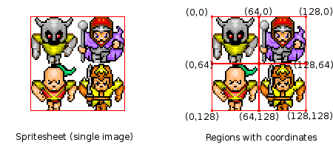
TextureRegion
Une TextureRegion décrit un rectangle dans une texture
Elle permet de dessiner qu’une portion d’une feuille de dessins
Notes:
Fichier « goods.png »

Slide 38
TextureRegion : Code
@Override
public void create () {
batch = new SpriteBatch();
img = new Texture("goods.png");
regions = new TextureRegion[4];
regions[0] = new TextureRegion(img, 0, 0, 32, 32);
// Méthode uniformisée
regions[1] = new TextureRegion(img, 0.5f, 0f, 1, 0.5f);
regions[2] = new TextureRegion(img, 0, 32, 32, 32);
regions[3] = new TextureRegion(img, 0.5f, 0.5f, 1f, 1f);
}

Slide 39
TextureRegion : Code
@Override
public void render () {
update();
draw();
}
private void update() {
}
private void draw() {
Gdx.gl.glClearColor(0, 0, 0, 1);
Gdx.gl.glClear(GL20.GL_COLOR_BUFFER_BIT);
batch.begin();
batch.draw(img, 0, 0);
for (int i = 0; i < regions.length; i++) {
batch.draw(regions[i], 75 * (i + 1), 100);
}
batch.end();
}

Slide 40
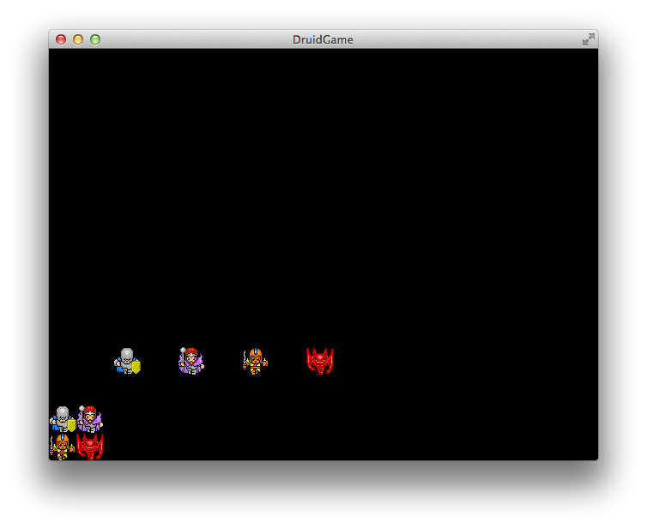

Slide 41
TextureRegion
Si la feuille a des textures de dimension identique, il est possible de diviser automatique la feuille en utilisant la méthode « split »
Syntaxe
  TextureRegion [][] regions = TextureRegion.split (texture, 64, 64);

Slide 42
Sprite
La classe Sprite décrit simultanément une région de texture et la géométrie indiquant l’endroit où dessiner la texture
Informations supplémentaires sur les SpriteBatch, TextureRegions et Sprites

Slide 43
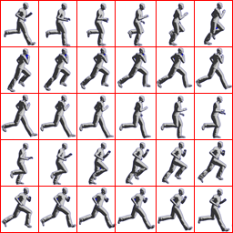
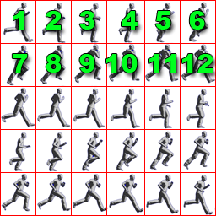
Animation
Une animation n’est qu’une succession d’images fixes qui donne l’illusion d’une animation

Slide 44
Animation
30 ips → 0,033 ms/image
Principe est qu’à chaque fois que l’intervalle est terminée, il faut afficher l’image suivante

Slide 45
Animation
public class DemoImage extends ApplicationAdapter {
SpriteBatch batch;
private static final int FRAME_COLS = 6;
private static final int FRAME_ROWS = 5;
Animation walkAnimation;
Texture walkSheet;
TextureRegion[] walkFrames;
TextureRegion currentFrame;
float stateTime;
float walkSpeed = 5f;
boolean pause = false;
@Override
public void create () {
batch = new SpriteBatch();
walkSheet = new Texture("animation_sheet.png");
TextureRegion [][] temp = TextureRegion.split(walkSheet,
walkSheet.getWidth() / FRAME_COLS,
walkSheet.getHeight() / FRAME_ROWS);
walkFrames = new TextureRegion[FRAME_COLS * FRAME_ROWS];
int index = 0;
for (int i = 0; i < FRAME_ROWS; i++) {
for (int j = 0; j < FRAME_COLS; j++) {
walkFrames[index++] = temp[i][j];
}
}
walkAnimation = new Animation(0.025f, walkFrames);
stateTime = 0.0f;
}
@Override
public void render () {
update(Gdx.graphics.getDeltaTime());
draw();
}
int xPos = 50;
boolean flippedX = false;
void update (float deltaTime) {
if (Gdx.input.isKeyJustPressed(Input.Keys.ESCAPE)) {
Gdx.app.exit();
}
if (Gdx.input.isKeyJustPressed(Input.Keys.SPACE)) {
pause = !pause;
}
stateTime += deltaTime;
if (!pause)
xPos += walkSpeed;
currentFrame = (TextureRegion) walkAnimation.getKeyFrame(stateTime, true);
if (xPos + currentFrame.getRegionWidth() >= Gdx.graphics.getWidth() ||
xPos < 0) {
walkSpeed = -walkSpeed;
flippedX = !flippedX;
}
}
void draw() {
Gdx.gl.glClearColor(0, 0, 0, 1);
Gdx.gl.glClear(GL20.GL_COLOR_BUFFER_BIT);
batch.begin();
batch.draw(currentFrame,
(flippedX ? currentFrame.getRegionWidth() : 0) + xPos, 50,
(flippedX ? -1 : 1) * currentFrame.getRegionWidth(), currentFrame.getRegionHeight());
batch.end();
}
@Override
public void dispose () {
batch.dispose();
}
}
Notes:
public class DemoImage extends ApplicationAdapter {
SpriteBatch batch;
private static final int FRAME_COLS = 6;
private static final int FRAME_ROWS = 5;
Animation walkAnimation;
Texture walkSheet;
TextureRegion[] walkFrames;
TextureRegion currentFrame;
float stateTime;
float walkSpeed = 5f;
boolean pause = false;
@Override
public void create () {
batch = new SpriteBatch();
walkSheet = new Texture("animation_sheet.png");
TextureRegion [][] temp = TextureRegion.split(walkSheet,
walkSheet.getWidth() / FRAME_COLS,
walkSheet.getHeight() / FRAME_ROWS);
walkFrames = new TextureRegion[FRAME_COLS * FRAME_ROWS];
int index = 0;
for (int i = 0; i < FRAME_ROWS; i++) {
for (int j = 0; j < FRAME_COLS; j++) {
walkFrames[index++] = temp[i][j];
}
}
walkAnimation = new Animation(0.025f, walkFrames);
stateTime = 0.0f;
}
@Override
public void render () {
update(Gdx.graphics.getDeltaTime());
draw();
}
int xPos = 50;
boolean flippedX = false;
void update (float deltaTime) {
if (Gdx.input.isKeyJustPressed(Input.Keys.ESCAPE)) {
Gdx.app.exit();
}
if (Gdx.input.isKeyJustPressed(Input.Keys.SPACE)) {
pause = !pause;
}
stateTime += deltaTime;
if (!pause)
xPos += walkSpeed;
currentFrame = (TextureRegion) walkAnimation.getKeyFrame(stateTime, true);
if (xPos + currentFrame.getRegionWidth() >= Gdx.graphics.getWidth() ||
xPos < 0) {
walkSpeed = -walkSpeed;
flippedX = !flippedX;
}
}
void draw() {
Gdx.gl.glClearColor(0, 0, 0, 1);
Gdx.gl.glClear(GL20.GL_COLOR_BUFFER_BIT);
batch.begin();
batch.draw(currentFrame,
(flippedX ? currentFrame.getRegionWidth() : 0) + xPos, 50,
(flippedX ? -1 : 1) * currentFrame.getRegionWidth(), currentFrame.getRegionHeight());
batch.end();
}
@Override
public void dispose () {
batch.dispose();
}
}

Slide 46
Entrées
Gdx.input permet d’aller récupérer des informations tels que les touches de clavier ou encore la position XY du touché
Méthode | Description
getX, getY | Position du touché
isKeyPressed | Retourne la touche
Plusieurs autres méthodes disponibles. À vous d’explorer!

Slide 47
Exercice
À l’aide des flèches du clavier, faites déplacer un bonhomme animé dans l’écran

Slide 48
Référence
Toutes les références de cette présentation ont été prise sur le site officiel de LibGdx
Projet GitHub avec l’animation simple
Tutoriels

